Slide 1
实用操作系统
李贵林
厦门大学
信息学院(国家示范性软件学院)
软件工程系
glli@xmu.edu.cn

Slide 2


Why OS？
万千理由之一：
你想知道你写的程序如何在计算机上运行吗？

Slide 3
Why OS？
万千理由之二：
  操作系统的功能在很多领域都使用。如果你做并发程序的开发：Web Service、分布式系统和网络，你会发现，这些领域大量使用了操作系统的概念和技术。如果你学好了操作系统，你就可以对你做的事情更加有信心。

Slide 4
Why OS？
万千理由之三：
  操作系统的技巧也在很多领域使用。如抽象、缓存、并发等。操作系统简单来说就是实现抽象：进程抽象、文件抽象、虚拟存储抽象等。而很多领域也使用抽象，如数据结构和程序设计就大量使用了抽象。记得抽象数据类型吗？记得抽象类吗？很多地方都用缓存。你做Web要不要用缓存呢？这些你都得做。如果学了操作系统，你就掌握了这些内容。触类旁通，你学习别的东西时就容易多了。

Slide 5
课程引言
课程特点：概念多、原理性强、较抽象
学习目的：基础核心课、有利于对计算机系统的理解和软件开发
学习方法：理论联系实际、解决实际问题
难点：资源、进程（线程）、信号量

Slide 6
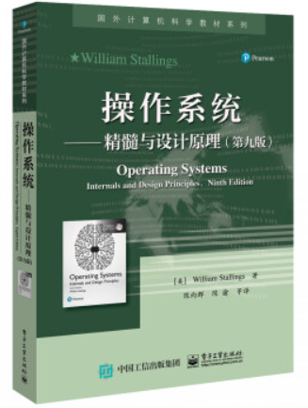
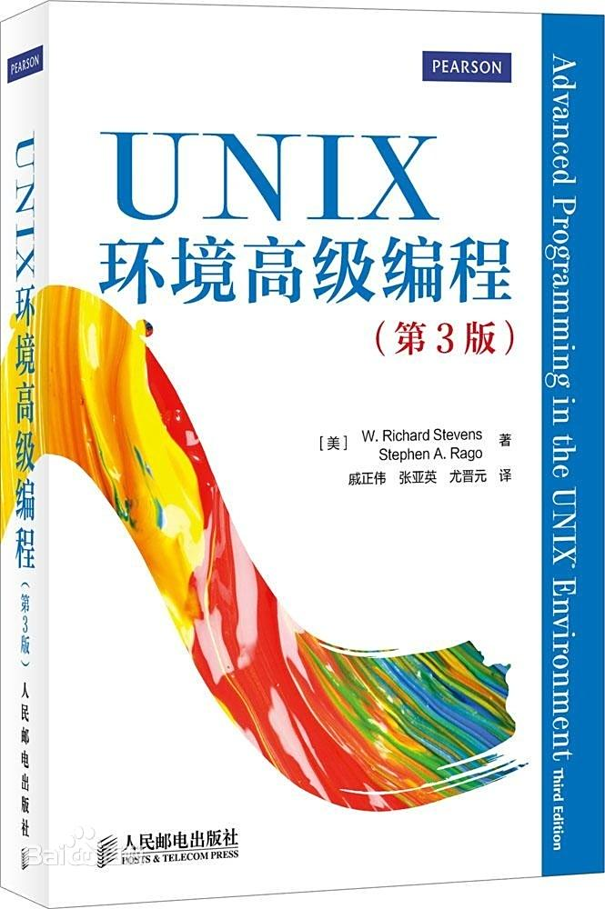
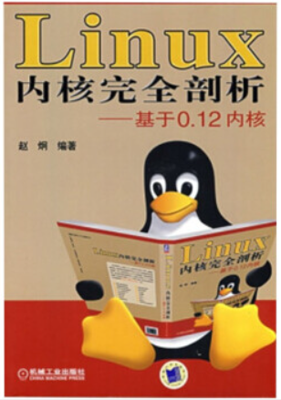
教科书&主要参考书

Slide 7
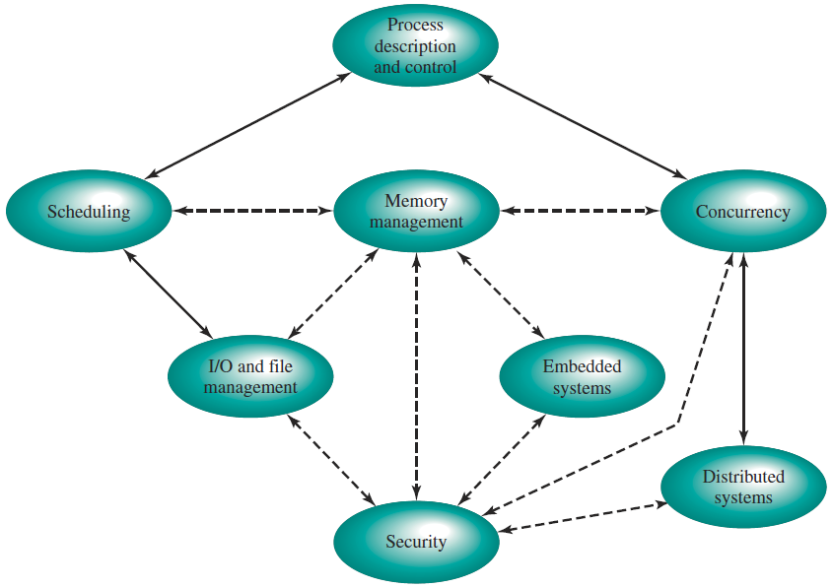
课程体系

Slide 8
成绩构成与课程相关
期末考试：50% （闭卷）
实验：x%（包括期中考）
作业：y%（除特别申明外，所有的作业需要用纸质手写版提交），关于提交作业的特别申明：当周布置的作业应于下周第一次上课前提交，课间或课后提交的算补交（成绩*90%）。
Project：z%
注意：
  实验报告可用纸质或电子版
  如果发现作业抄袭，抄袭和被抄袭者作业平时成绩（10%）均为0分。
  如果实验属于拷贝、复制，拷贝和被拷贝者实验平时成绩（20%）均为0分。

Slide 9
